Slide 1
KİTAP11
İSTANBUL SABAHATTİN ZAİM ÜNİVERSİTESİ
YAZILIM MÜHENDİSLİĞİ
GÖKHAN GÜNEY 030720156

Slide 2
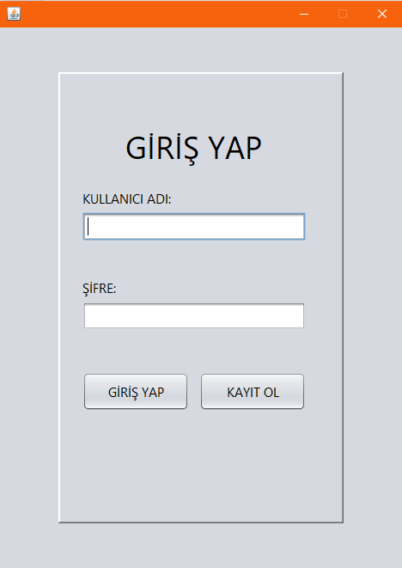
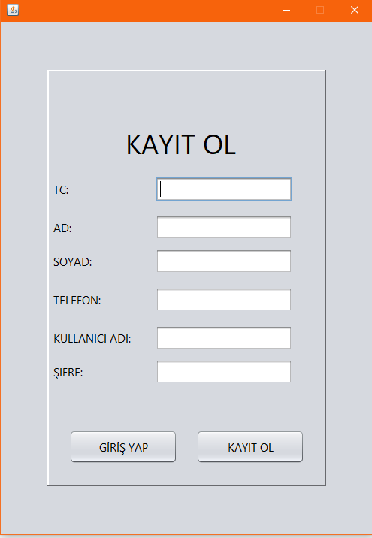
UYGULAMANIN GÖRÜNTÜLERİ

Slide 3
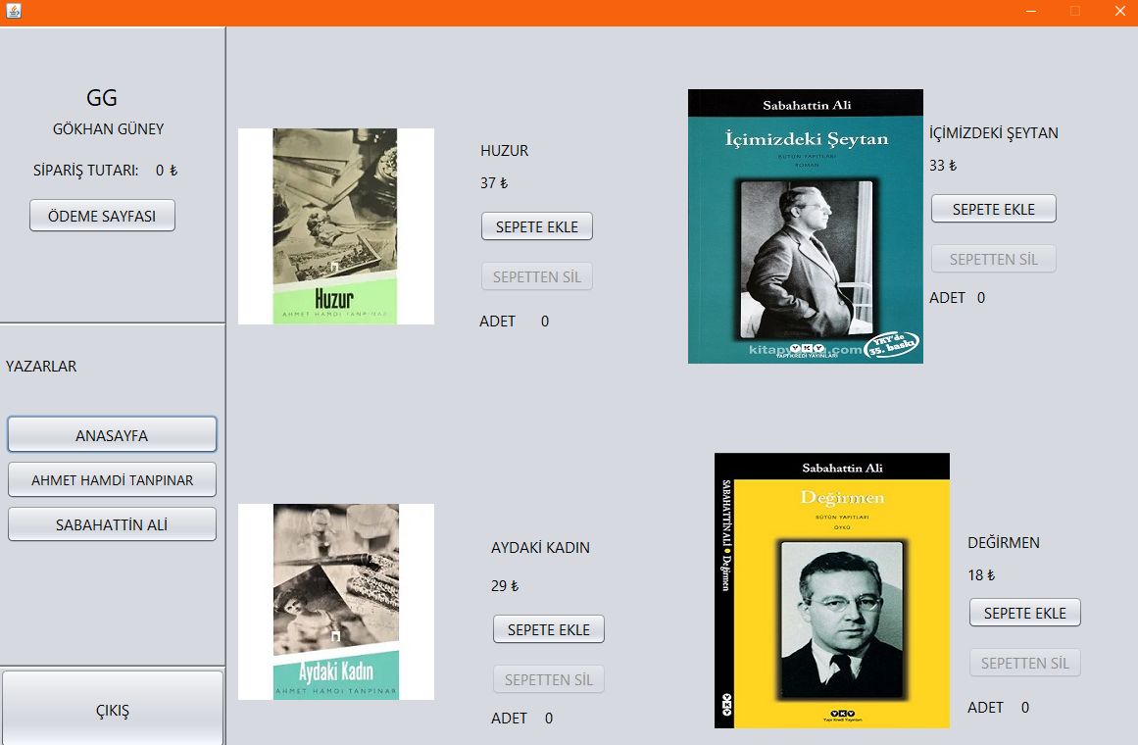

Slide 4
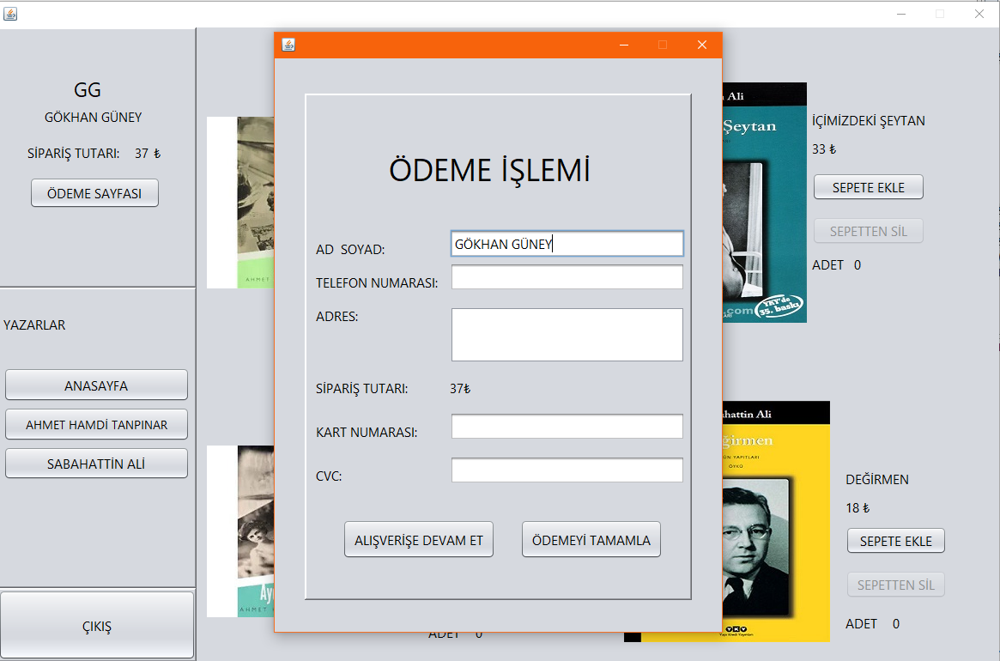

Slide 5
SAYFA İLİŞKİLERİ
Proje 4 Jframe, 3 Java Class oluşmaktadır. Java class içerisinde çeşitli fonksiyonlar tanımlanmış ve işlemler fonksiyonlar üzerinden yürütülmeye çalışılmıştır.
Birbiri ile ilişkisi olan Jframe ve Java class sayfaları;
kitap.java(Jframe)
sepetİşlemleri.java(class)
kitp.java(class)
login.java (Jframe)
loin.java(class)

